Slide 1

SSH 框 架 概 述

Slide 2
课程介绍 ------ 课程概述
本门课程的实践操作性较强，主要锻炼学生的综合实践能力；
在实际的Java EE平台中，使用Struts 2+Spring+Hibernate进行整合开发是最为流行的开发平台，这种开发平台也被称为轻量级Java EE企业应用平台。
Notes:
轻量级重量级每种程度上是以启动程序需要的资源来决定。比如，EJB启动的时候，需要消耗大量的资源，内存，CPU等，所以是重量级。而Spring则不，所以是轻量级框架。学术点说就是量级主要是看容器的依赖性所决定的,依赖性越小,越轻量.

Slide 3

课程介绍 ------ 课程作用
综合以前所学知识，运用到实际中
在毕业时有一个高起点，找个好工作
JOB

Slide 4
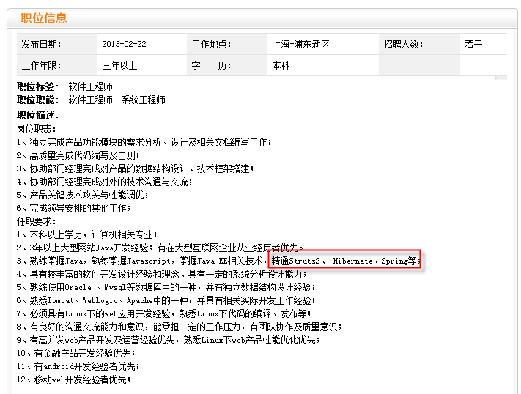
招聘信息截图

Slide 5
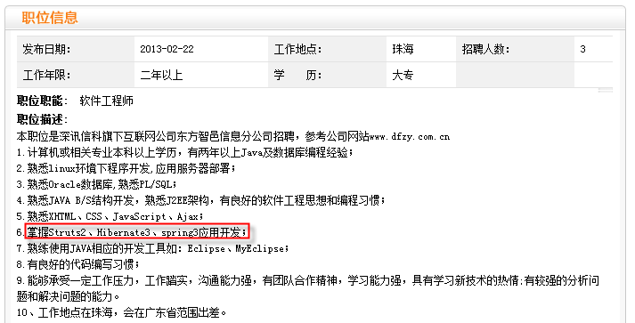
招聘信息截图

Slide 6
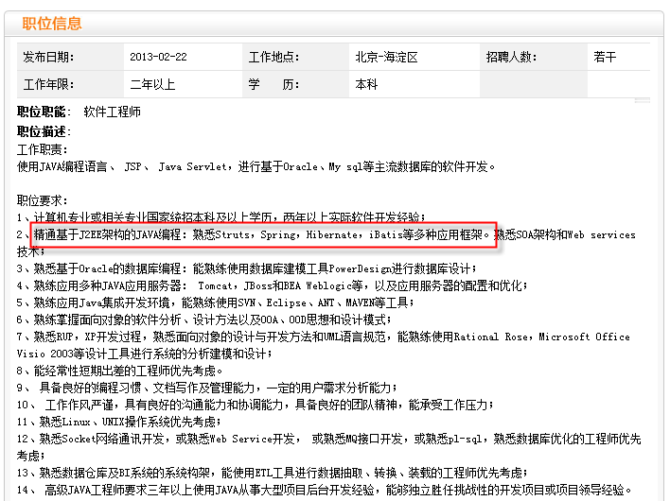
招聘信息截图

Slide 7
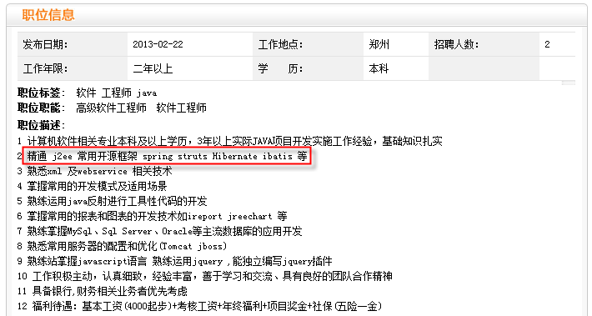
招聘信息截图

Slide 8
课程介绍 ------ 课程定位
前导课程
本课程
后续课程
java程序设计
数据库原理
html课程
JSP课程
数据结构
XML
SSH框架
J2EE程序设计

Slide 9
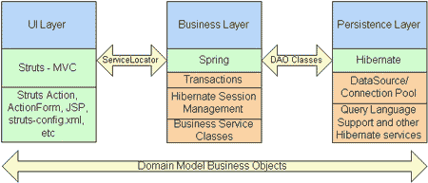
课程介绍 ------ 课程目标、简介
能够熟练运用当前流行的java开源框架：Struts、Hibernate以及Spring来构建灵活、易于扩展的多层Web应用程序。

Slide 10
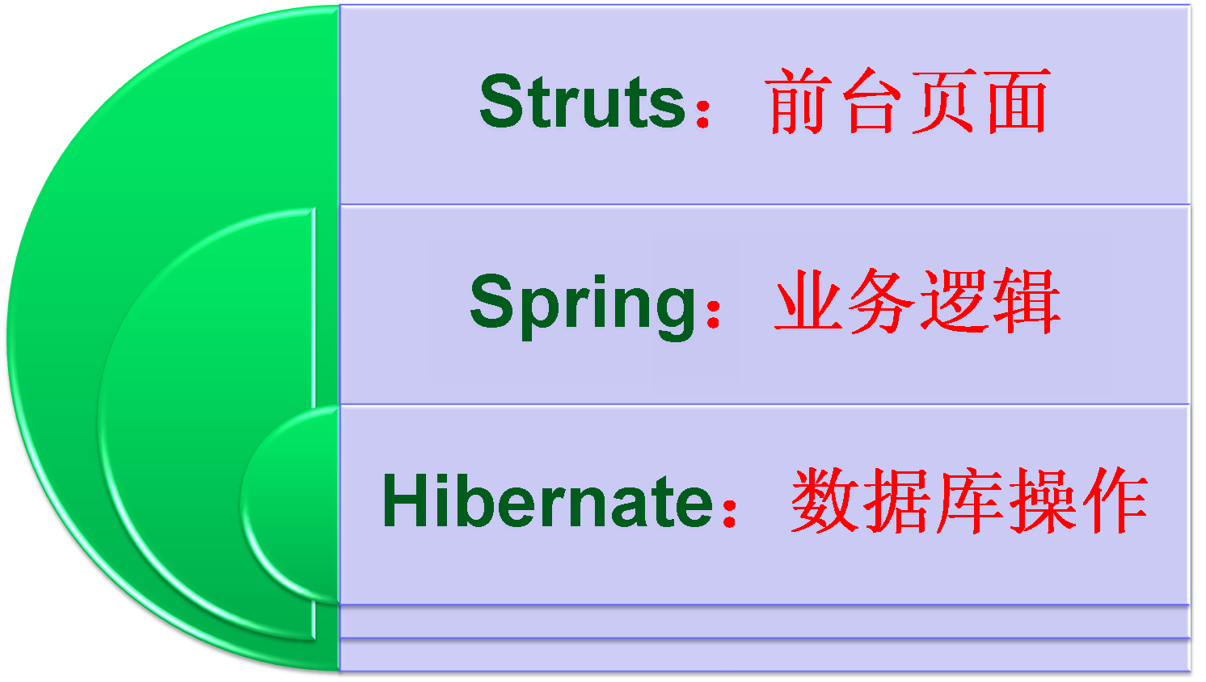
课程介绍 ------ 课程目标、简介

Slide 11
Struts简介
Struts 是 Apache软件基金会（ASF）赞助的一个开源项目。它最初是 Jakarta项目中的一个子项目struts流程，并在2004年3月成为ASF的顶级项目。
它通过采用 Java Servlet/JSP 技术，实现了基于Java EE Web应用的MVC设计模式的应用框架，是MVC经典设计模式中的一个经典产品。
分为Struts1和Struts2，本课程主要讲解Struts2。

Slide 12
Struts简介
Struts只是一个MVC框架（Framework）,用于快速开发Java Web应用。Struts实现的重点在C(Controller)，包括ActionServlet/RequestProcessor和定制的Action；
也为V(View)提供了一系列定制标签（Custom Tag）。
Struts几乎没有涉及M(Model),所以Struts可以采用JAVA实现的任何形式的商业逻辑。

Slide 13
Spring简介
Spring是一个轻型容器(light-weight container)，其核心是Bean工厂(Bean Factory)，用以构造我们所需要的M(Model)。
Spring 框架是一个分层架构，由 7 个定义良好的模块组成。Spring 模块构建在核心容器之上，核心容器定义了创建、配置和管理 bean 的方式。

Slide 14
Spring简介
在此基础之上，Spring提供了AOP（Aspect-Oriented Programming, 面向层面的编程）的实现，用它来提供非管理环境下申明方式的事务、安全等服务；对Bean工厂的扩展ApplicationContext更加方便我们实现J2EE的应用；DAO/ORM的实现方便我们进行数据库的开发；Web MVC和Spring Web提供了Java Web应用的框架或与其他流行的Web框架进行集成。

Slide 15
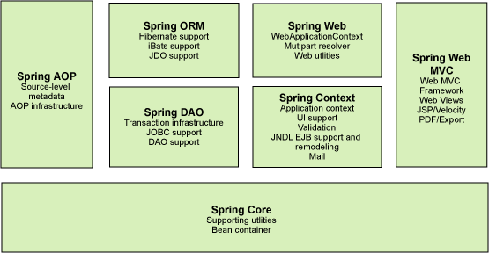
Spring简介

Slide 16
Hibernate简介
Hibernate是一个开放源代码的对象关系映射框架，它对JDBC进行了非常轻量级的对象封装，使得Java程序员可以随心所欲的使用对象编程思维来操纵数据库。
Hibernate可以应用在任何使用JDBC的场合，既可以在Java的客户端程序使用，也可以在Servlet/JSP的Web应用中使用，最具革命意义的是，Hibernate可以在应用EJB的J2EE架构中取代CMP，完成数据持久化的重任。
Notes:
在 J2EE 架构中，CMP（Container-Managed Persistence）表示由 EJB 容器来管理实体 EJB 的持久化，EJB 容器封装了对象-关系的映射及数据访问细节。CMP 和 ORM 的相似之处在于，两者都提供对象-关系映射服务，都把对象持久化的任务从业务逻辑中分离出来。区别在于 CMP 负责持久化实体 EJB 组件，而 ORM 负责持久化 POJO，它是普通的基于 Java Bean 形式的实体域对象。POJO（Plain Old Java Object），意为又普通又古老的 Java 对象的意思，它和基于 CMP 的实体 EJB 相比，即简单又具有很高的可移植性，因此联合使用 ORM 映射工具和 POJO，已经成为一种越来越受欢迎的且用来取代 CMP 的持久化方案。POJO 的缺点就是无法做远程调用，不支持分布式计算。

Slide 17
Hibernate简介
Hibernate的核心接口一共有5个，分别为:Session、SessionFactory、Transaction、Query和Configuration。
这5个核心接口在任何开发中都会用到。通过这些接口，不仅可以对持久化对象进行存取，还能够进行事务控制。下面对这五个核心接口分别加以介绍。

Slide 18
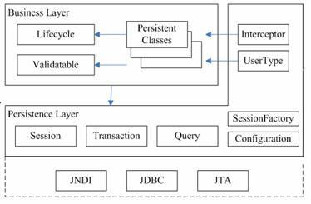
Hibernate简介

Slide 19
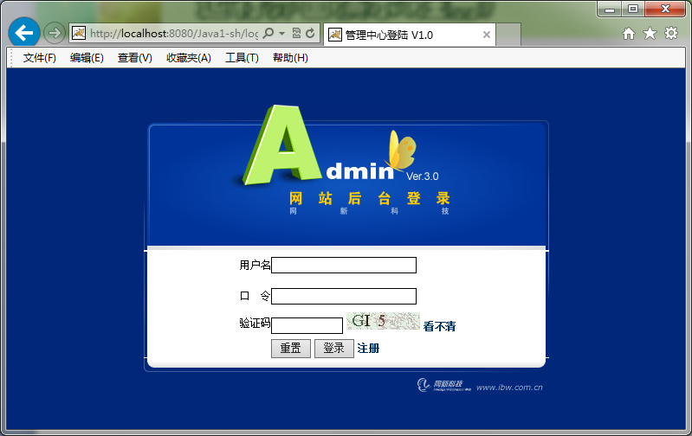
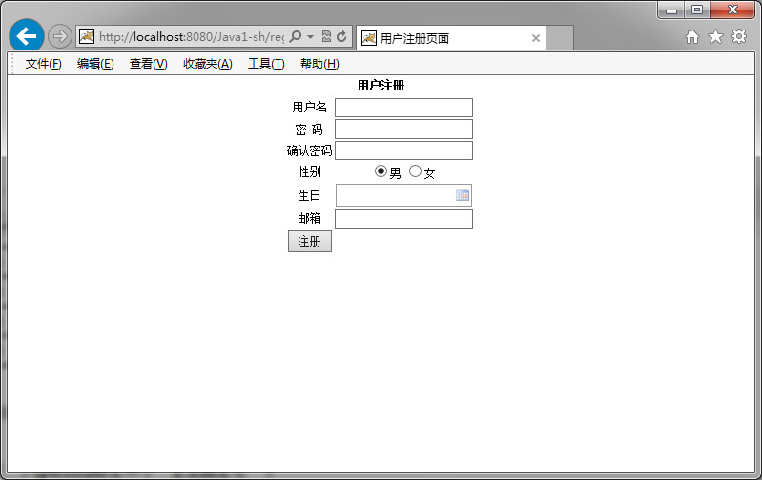
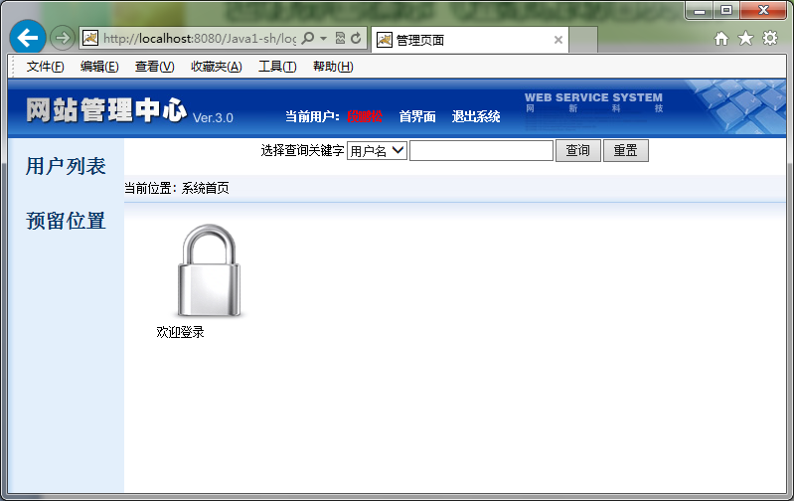
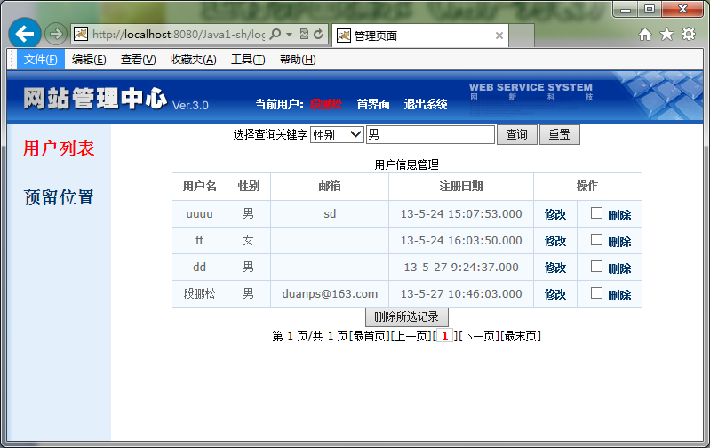
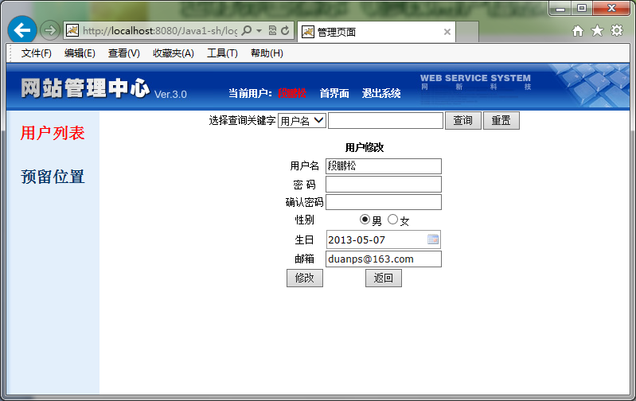
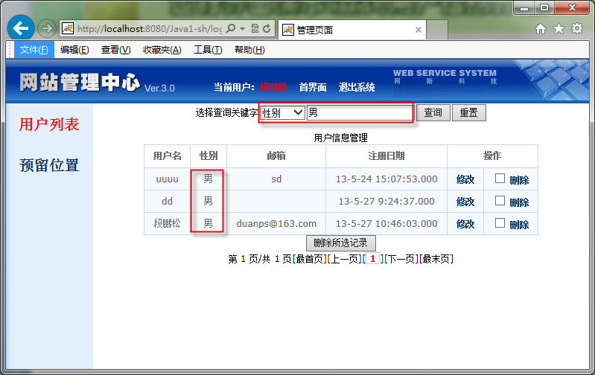
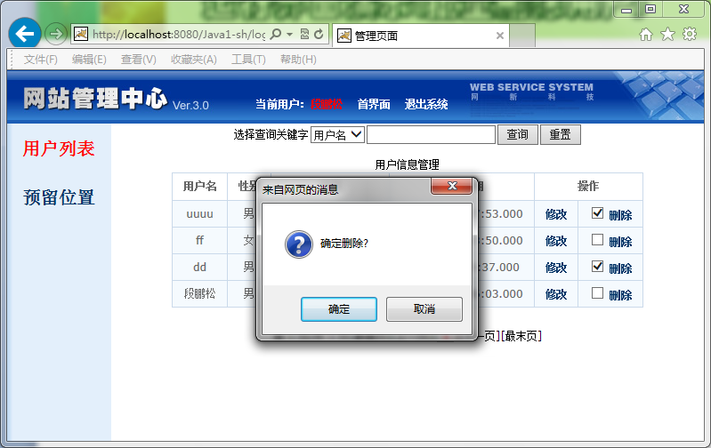
课程介绍 ---SSH整合项目演示

Slide 20

参考资料
Struts官网
Hibernate官网
Spring官网
各种相关论坛、网上资料

Slide 21
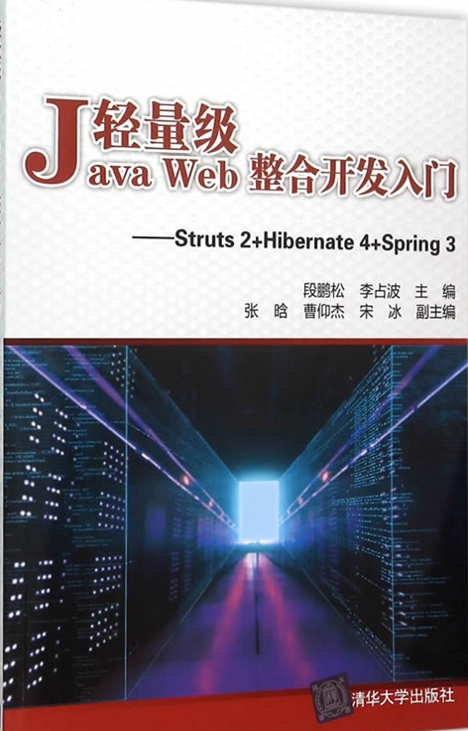
教材内容介绍
基础知识（前提）
整合开发（SSH）
应用实践（实践）

Slide 22
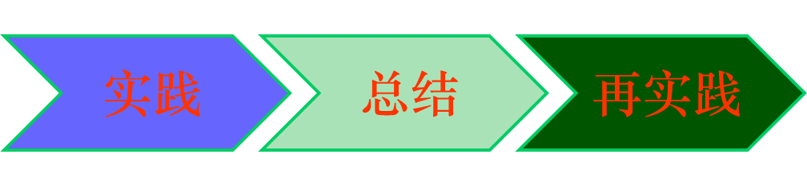
学习方法
理解框架的原理；
课后多实践练习；
充分利用网络资源；
有问题多和老师、同学讨论；
在实际项目中掌握SSH框架。

